Slide 1



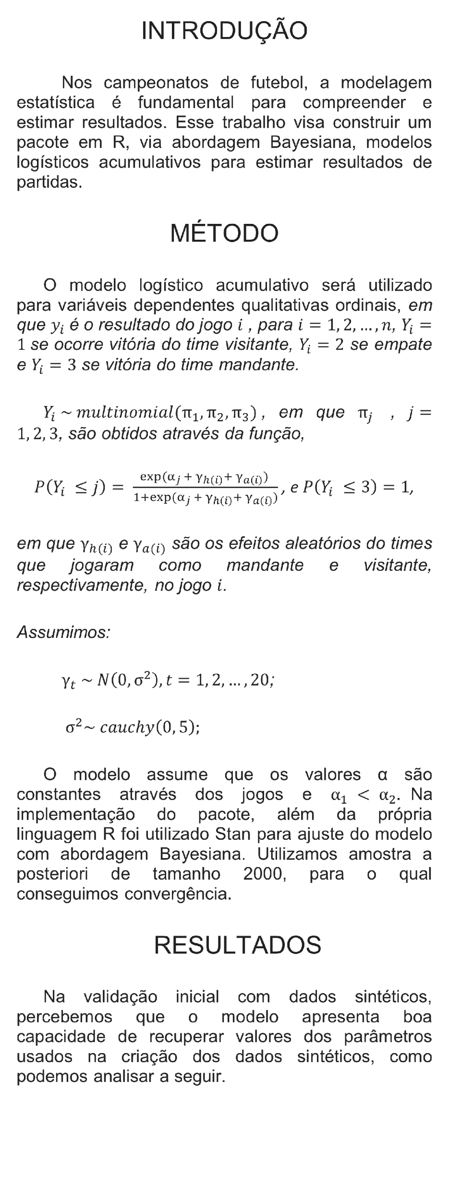
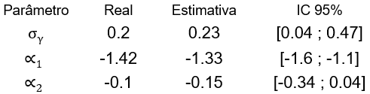
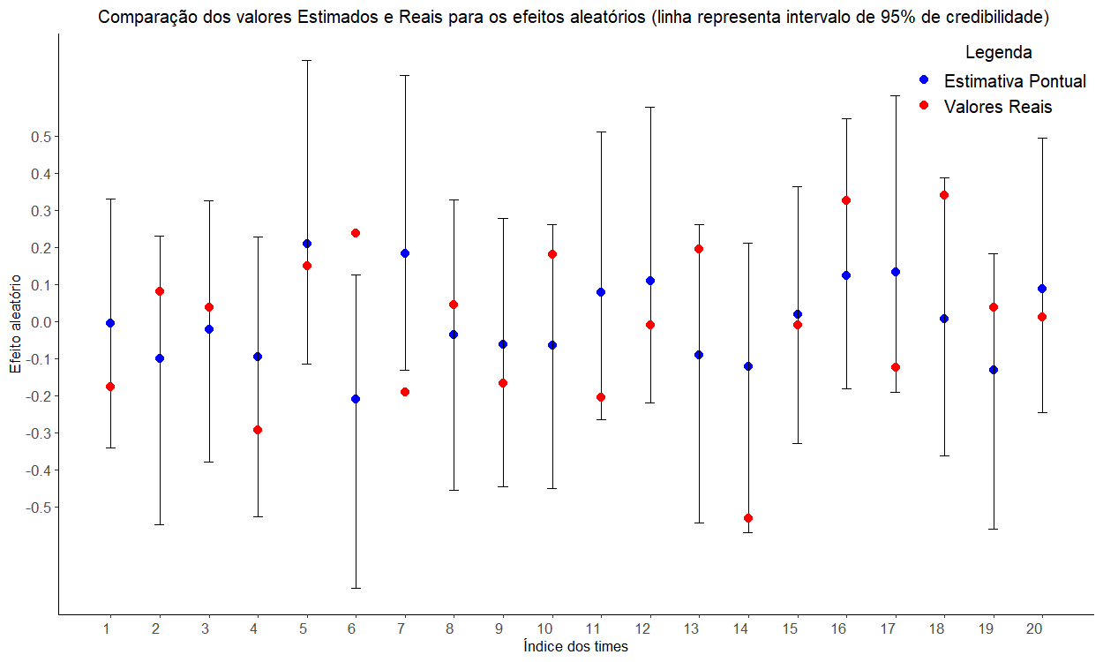
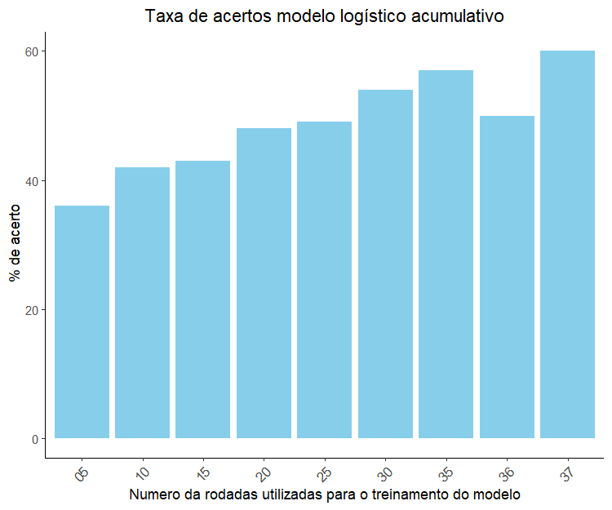
A CONSTRUÇÃO DE UM PACOTE DO SOFTWARE R PARA O AJUSTE DE MODELOS MISTOS PARA RESULTADOS DE PARTIDAS DE CAMPEONATOS DE FUTEBOL Trabalho de Iniciação Científica PROBIC Gabriel Moreira da Silva, Cristiano de Carvalho Santos (Orientador) Email autor: gmoreira.silva2005@gmail.com Email orientador: ccsgaus@ufmg.br, Departamento de Estatística, UFMG
Para a validação em um cenário mais autêntico, testamos o modelo com dados reais do Brasileirão 2021. Os resultados mostram que o modelo atua bem nas predições dos resultados, percebemos a tendencia de melhora com o aumento de rodadas utilizadas no treinamento do modelo.
O pacote proposto possui uma versão em que modelos apresentados na literatura foram implementados, entre eles os modelos Poisson, Binomial negativa e Poisson inflacionados de zeros. No momento, o projeto está em fase de desenvolvimento do modelo logístico acumulativo, introdução de covariáveis em todos os modelos implementados e na construção de novas funções para geração de dados sintéticos e previsão de novos resultados.

